Slide 1




TOÁN 3
Notes:
Tác giả bộ ppt Toán + Tiếng Việt các lớp 1, 2, 3: Phan Thị Linh – Đà Nẵng
Sđt lh: 0916.604.268
+ Zalo: 0916.604.268
+ Facebook cá nhân: https://www.facebook.com/nhilinh.phan/
+ Nhóm chia sẻ tài liệu: https://www.facebook.com/groups/443096903751589
Hãy liên hệ chính chủ sản phẩm để được hỗ trợ và đồng hành trong suốt năm học nhé!

Slide 2


Notes:
Tác giả bộ ppt Toán + Tiếng Việt các lớp 1, 2, 3: Phan Thị Linh – Đà Nẵng
Sđt lh: 0916.604.268
+ Zalo: 0916.604.268
+ Facebook cá nhân: https://www.facebook.com/nhilinh.phan/
+ Nhóm chia sẻ tài liệu: https://www.facebook.com/groups/443096903751589
Hãy liên hệ chính chủ sản phẩm để được hỗ trợ và đồng hành trong suốt năm học nhé!

Slide 3








Chúc mừng các em đã khởi động xuất sắc!
Notes:
GV tặng quà cho HS
Tác giả bộ ppt Toán + Tiếng Việt các lớp 1, 2, 3: Phan Thị Linh – Đà Nẵng
Sđt lh: 0916.604.268
+ Zalo: 0916.604.268
+ Facebook cá nhân: https://www.facebook.com/nhilinh.phan/
+ Nhóm chia sẻ tài liệu: https://www.facebook.com/groups/443096903751589
Hãy liên hệ chính chủ sản phẩm để được hỗ trợ và đồng hành trong suốt năm học nhé!

Slide 4
Trang 65
CHỦ ĐỀ 3:
LÀM QUEN VỚI
HÌNH PHẲNG, HÌNH KHỐI
BÀI 22:
LUYỆN TẬP CHUNG
Notes:
Tác giả bộ ppt Toán + Tiếng Việt các lớp 1, 2, 3: Phan Thị Linh – Đà Nẵng
Sđt lh: 0916.604.268
+ Zalo: 0916.604.268
+ Facebook cá nhân: https://www.facebook.com/nhilinh.phan/
+ Nhóm chia sẻ tài liệu: https://www.facebook.com/groups/443096903751589
Hãy liên hệ chính chủ sản phẩm để được hỗ trợ và đồng hành trong suốt năm học nhé!

Slide 5


Trang 65
Luyện tập
Notes:
Tác giả bộ ppt Toán + Tiếng Việt các lớp 1, 2, 3: Phan Thị Linh – Đà Nẵng
Sđt lh: 0916.604.268
+ Zalo: 0916.604.268
+ Facebook cá nhân: https://www.facebook.com/nhilinh.phan/
+ Nhóm chia sẻ tài liệu: https://www.facebook.com/groups/443096903751589
Hãy liên hệ chính chủ sản phẩm để được hỗ trợ và đồng hành trong suốt năm học nhé!

Slide 6
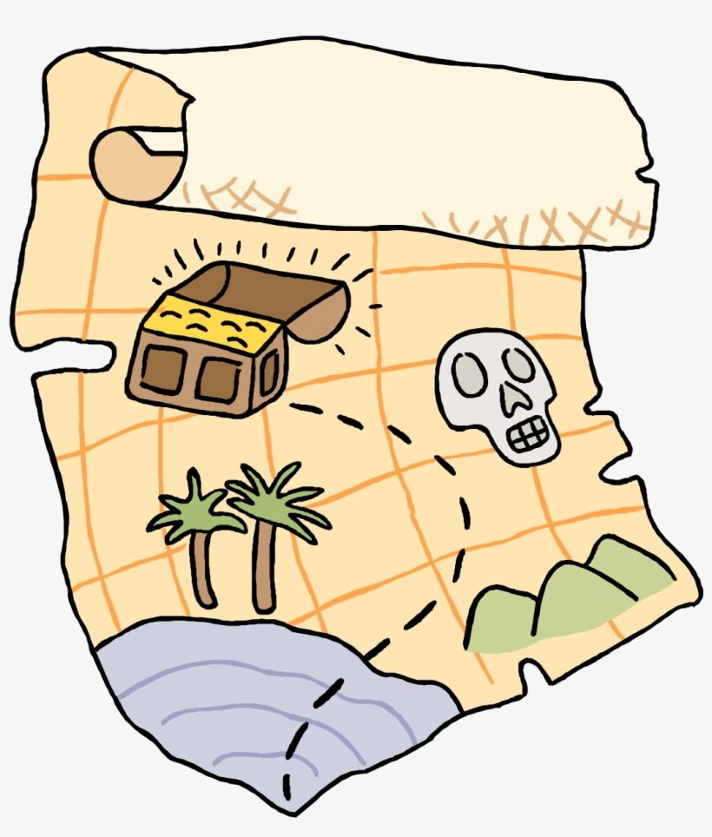

TRUY TÌM KHO BÁU CÙNG BÁC BA

Slide 7
1
Bạn Mai vẽ một hình vuông trên giấy ô vuông rồi vẽ trung điểm mỗi cạnh của hình vuông đó. Hình nào sau đây là hình vẽ đúng của Mai?
Hình 1
Hình 2
Hình 3
Hình 3 là hình vẽ đúng của Mai.
Notes:
GV giải thích từng trường hợp cụ thể

Slide 8




Slide 9
2
Một tờ giấy hình tròn được dán vào tờ giấy hình vuông (như hình vẽ). Biết bán kính của hình tròn là 2 cm. Hỏi cạnh hình vuông dài bao nhiêu xăng-ti-mét?
Cạnh hình vuông dài 4 cm.
2 cm
2 cm
4 cm
Notes:
GVHD HS vẽ đường kính
Vì đừng kính bằng 2 lần bán kính nên đường kính dài 4 cm, đó cũng chính là độ dài cạnh hình vuông. Thực ra với HS lớp 3 mà chứng mình điều này em thấy vẫn chưa đủ cơ sở vì nó liên quan đến 2 đường thẳng song song…lí thuyết hình học cấp 2. Nên chỉ nói HS nhìn bằng trực quan thôi thầy cô ạ. Hic hic
Tác giả bộ ppt Toán + Tiếng Việt các lớp 1, 2, 3: Phan Thị Linh – Đà Nẵng
Sđt lh: 0916.604.268
+ Zalo: 0916.604.268
+ Facebook cá nhân: https://www.facebook.com/nhilinh.phan/
+ Nhóm chia sẻ tài liệu: https://www.facebook.com/groups/443096903751589
Hãy liên hệ chính chủ sản phẩm để được hỗ trợ và đồng hành trong suốt năm học nhé!

Slide 10
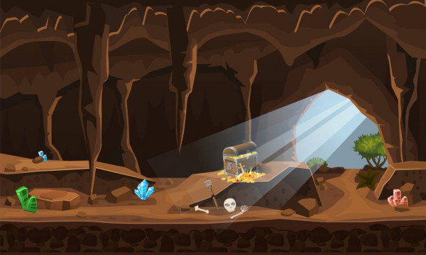




Slide 11
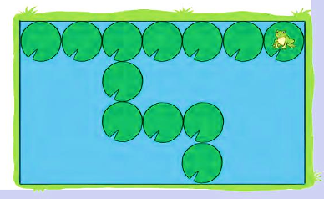
3
Cái ao chú ếch có dạng hình chữ nhật (như hình vẽ. Mỗi lá súng có dạng hình tròn đường kính 1 dm. Em hãy tìm:
Chiều dài của cái ao.
Chiều rộng của cái ao.
Notes:
GVHD HS vẽ đường kính
Vì đừng kính bằng 2 lần bán kính nên đường kính dài 4 cm, đó cũng chính là độ dài cạnh hình vuông. Thực ra với HS lớp 3 mà chứng mình điều này em thấy vẫn chưa đủ cơ sở vì nó liên quan đến 2 đường thẳng song song…lí thuyết hình học cấp 2. Nên chỉ nói HS nhìn bằng trực quan thôi thầy cô ạ. Hic hic
Tác giả bộ ppt Toán + Tiếng Việt các lớp 1, 2, 3: Phan Thị Linh – Đà Nẵng
Sđt lh: 0916.604.268
+ Zalo: 0916.604.268
+ Facebook cá nhân: https://www.facebook.com/nhilinh.phan/
+ Nhóm chia sẻ tài liệu: https://www.facebook.com/groups/443096903751589
Hãy liên hệ chính chủ sản phẩm để được hỗ trợ và đồng hành trong suốt năm học nhé!

Slide 12
3
Cái ao chú ếch có dạng hình chữ nhật (như hình vẽ. Mỗi lá súng có dạng hình tròn đường kính 1 dm. Em hãy tìm:
Chiều dài của cái ao.
Chiều dài của ao là 7 dm.
(Chiều dài của ao bằng tổng đường kính của 7 lá súng (1 + 1 + 1 + 1 + 1 + 1 + 1 = 7 dm) hoặc đường kính của 1 lá sen gấp lên 7 lần (1 x 7 = 7 cm)).
Notes:
GVHD HS vẽ đường kính
Vì đừng kính bằng 2 lần bán kính nên đường kính dài 4 cm, đó cũng chính là độ dài cạnh hình vuông. Thực ra với HS lớp 3 mà chứng mình điều này em thấy vẫn chưa đủ cơ sở vì nó liên quan đến 2 đường thẳng song song…lí thuyết hình học cấp 2. Nên chỉ nói HS nhìn bằng trực quan thôi thầy cô ạ. Hic hic
Tác giả bộ ppt Toán + Tiếng Việt các lớp 1, 2, 3: Phan Thị Linh – Đà Nẵng
Sđt lh: 0916.604.268
+ Zalo: 0916.604.268
+ Facebook cá nhân: https://www.facebook.com/nhilinh.phan/
+ Nhóm chia sẻ tài liệu: https://www.facebook.com/groups/443096903751589
Hãy liên hệ chính chủ sản phẩm để được hỗ trợ và đồng hành trong suốt năm học nhé!

Slide 13
3
Cái ao chú ếch có dạng hình chữ nhật (như hình vẽ. Mỗi lá súng có dạng hình tròn đường kính 1 dm. Em hãy tìm:
b) Chiều rộng của cái ao.
Chiều rộng của ao là 4 dm.
(Chiều rộng của ao bằng tổng đường kính của 4 lá súng (1 + 1 + 1 + 1 = 4 dm) hoặc đường kính của 1 lá sen gấp lên 4 lần (1 x 4 = 4 cm)).
Notes:
GVHD HS vẽ đường kính
Vì đừng kính bằng 2 lần bán kính nên đường kính dài 4 cm, đó cũng chính là độ dài cạnh hình vuông. Thực ra với HS lớp 3 mà chứng mình điều này em thấy vẫn chưa đủ cơ sở vì nó liên quan đến 2 đường thẳng song song…lí thuyết hình học cấp 2. Nên chỉ nói HS nhìn bằng trực quan thôi thầy cô ạ. Hic hic
Tác giả bộ ppt Toán + Tiếng Việt các lớp 1, 2, 3: Phan Thị Linh – Đà Nẵng
Sđt lh: 0916.604.268
+ Zalo: 0916.604.268
+ Facebook cá nhân: https://www.facebook.com/nhilinh.phan/
+ Nhóm chia sẻ tài liệu: https://www.facebook.com/groups/443096903751589
Hãy liên hệ chính chủ sản phẩm để được hỗ trợ và đồng hành trong suốt năm học nhé!

Slide 14
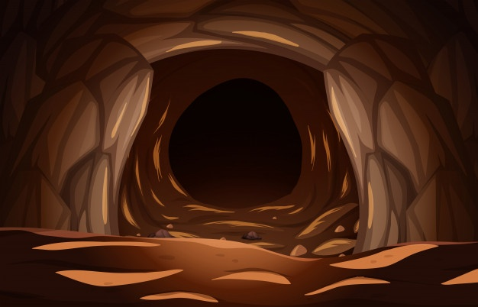
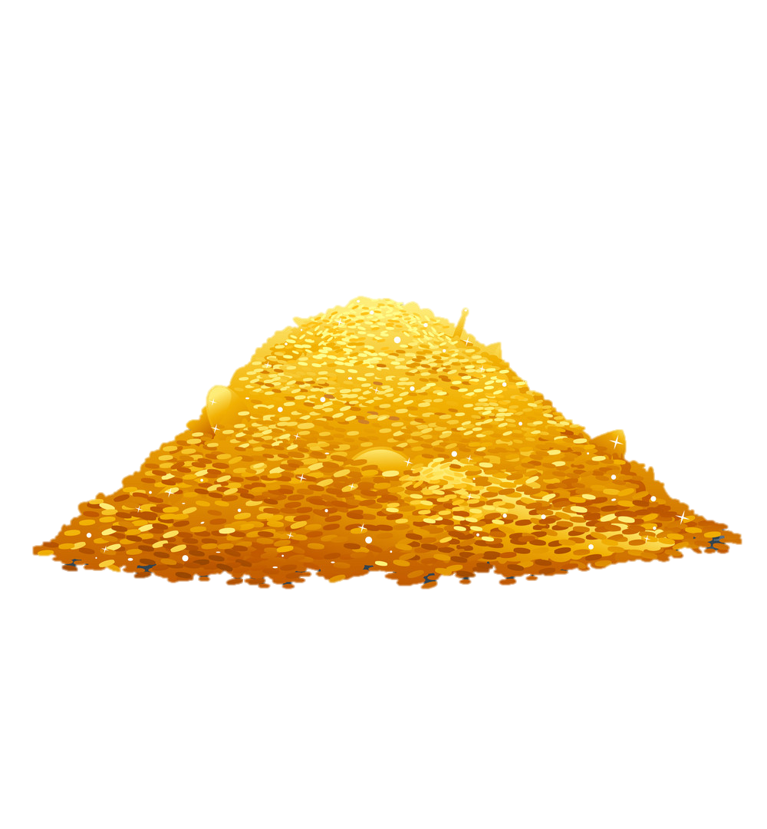


Slide 15


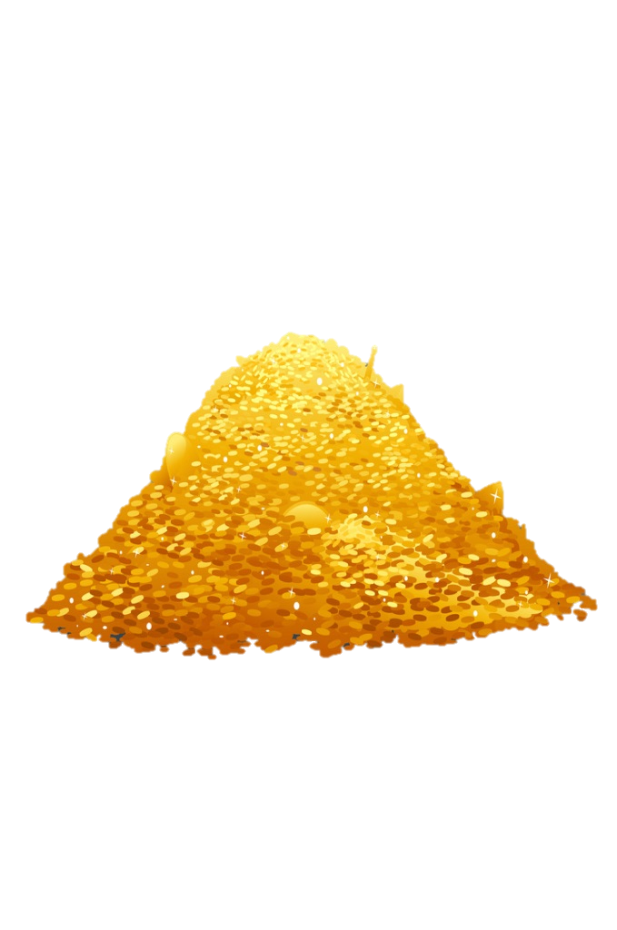

Ta giàu rồi!!!
7
Ghép các từ ngữ để tạo 4 câu nêu đặc điểm.
1 | Đôi mắt của bé to tròn, đen láy.
2 | Những vì sao lấp lánh trong đêm.
3 | Cầu vồng rực rỡ sau cơn mưa.
4 | Tóc bà đã bạc.
Notes:
Gv nên tổ chức HS làm việc nhóm đôi, 1 bạn hỏi, 1 bạn trả lời

Slide 16

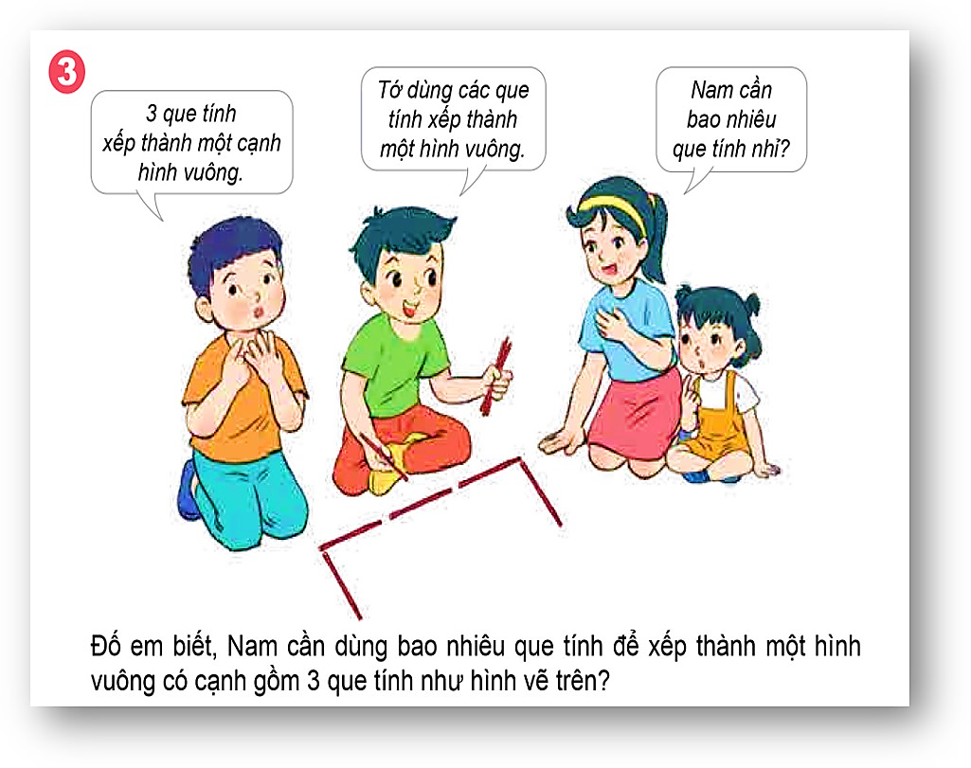
Notes:
Tác giả bộ ppt Toán + Tiếng Việt các lớp 1, 2, 3: Phan Thị Linh – Đà Nẵng
Sđt lh: 0916.604.268
+ Zalo: 0916.604.268
+ Facebook cá nhân: https://www.facebook.com/nhilinh.phan/
+ Nhóm chia sẻ tài liệu: https://www.facebook.com/groups/443096903751589
Hãy liên hệ chính chủ sản phẩm để được hỗ trợ và đồng hành trong suốt năm học nhé!

Slide 17
Đếm số viên gạch trong phòng học để tính chiều dài, chiều rộng của căn phòng./Đếm số ô vuông trên bảng con để tính chiều dài, chiều rộng của bảng con…
Notes:
Nếu khó quá thì bỏ qua ạ

Slide 18



Notes:
GV cùng HS chốt lại kiến thức bài học. Có thể mời HS chốt trước rồi GV chốt sau ạ

Slide 19


Dặn dò
Notes:
Tác giả bộ ppt Toán + Tiếng Việt các lớp 1, 2, 3: Phan Thị Linh – Đà Nẵng
Sđt lh: 0916.604.268
+ Zalo: 0916.604.268
+ Facebook cá nhân: https://www.facebook.com/nhilinh.phan/
+ Nhóm chia sẻ tài liệu: https://www.facebook.com/groups/443096903751589
Hãy liên hệ chính chủ sản phẩm để được hỗ trợ và đồng hành trong suốt năm học nhé!

